Slide 1
PERCEPATAN REFORMASI BIROKRASI PERANGKAT DAERAH
DINAS PEKERJAAN UMUM BINA MARGA
PROVINSI JAWA TIMUR

Slide 2
PERCEPATAN REFORMASI BIROKRASI PERANGKAT DAERAH
Sesuai dengan Surat Sekretaris Daerah Provinsi Jawa Timur Nomor: 069.5/21802/031.2/2019 Tanggal 18 Oktober 2019 Perihal: Percepatan Pelaksanaan 8 (delapan) area perubahan Reformasi Birokrasi, maka Kepala Perangkat Daerah di Provinsi Jawa Timur diminta melakukan hal-hal sebagai berikut:

Slide 3
PERCEPATAN REFORMASI BIROKRASI PERANGKAT DAERAH
Membentuk Tim Reformasi Birokrasi
Menyusun Rencana Aksi Reformasi Birokrasi
Menerapkan manajemen berbasis kinerja
Membangun komitmen mulai dari Kepala Perangkat Daerah, Pejabat Eselon III, IV serta Jabatan Pelaksana
Melaksanakan monitoring dan evaluasi Pelaksanaan Reformasi Birokrasi secara berkala
Melakukan konsultasi pada Biro Organisasi melalui media online maupun lewat coaching clinic room yg diadakan setiap Selasa dan Kamis

Slide 4
PETUNJUK TEKNIS PERCEPATAN PELAKSANAAN REFORMASI BIROKRASI
1. Manajemen perubahan, dengan aktifitas :
Pembentukan Tim Reformasi Birokrasi
Pembentukan dan Internalisasi Agent of Change
Pengembangan nilai-nilai untuk menegakkan integritas
Penguatan Pengawasan, dengan aktifitas :
Pembangunan Zona Integritas menuju Wilayah Bebas Korupsi dan Wilayah Birokrasi Bersih dan Melayani
Pengendalian gratifikasi
Penanganan benturan kepentingan
Pembangunan/pengembangan Whistle Blowing System
Penanganan pengaduan masyarakat
Pelaksanaan/penerapan SPIP

Slide 5
PETUNJUK TEKNIS PERCEPATAN PELAKSANAAN REFORMASI BIROKRASI
Penguatan Akuntabilitas, dengan aktifitas :
Penyusunan pohon kinerja pimpinan sampai dengan staf
Penyusunan perjanjian kinerja pimpinan sampai dengan staf
Pembangunan/pengembangan teknologi informasi dalam manajemen kinerja
4. Penguatan Kelembagaan, dengan aktifitas :
Evaluasi organisasi perangkat daerah berdasarkan proses bisnis
Penataan organisasi perangkat daerah berdasarkan proses bisnis

Slide 6
PETUNJUK TEKNIS PERCEPATAN PELAKSANAAN REFORMASI BIROKRASI
5. Penguatan Ketatalaksanaan, dengan aktifitas:
Penyusunan SOP
Implementasi dan evaluasi SOP
Penyusunan Peta Proses Bisnis
Penguatan Sistem Manajemen SDM ASN, dengan aktifitas :
Penyusunan Analisa Jabatan, analisa beban kerja dan evaluasi jabatan
Perencanaan kebutuhan pegawai
Perumusan dan penerapan system rewards dan punishment

Slide 7
PETUNJUK TEKNIS PERCEPATAN PELAKSANAAN REFORMASI BIROKRASI
7. Penguatan Peraturan Perundang-Undangan, dengan aktifitas :
Evaluasi secara berkala berbagai peraturan perundang-undangan
Menyempurnakan/mengubah berbagai peraturan perundang-undangan
8. Peningkatan Kualitas Pelayanan Publik, dengan aktifitas :
Pelaksanaan standar pelayanan dan maklumat pelayanan publik
Pembangunan, pengembangan dan pemanfaatan teknologi informasi dalam pelayanan publik

Slide 8
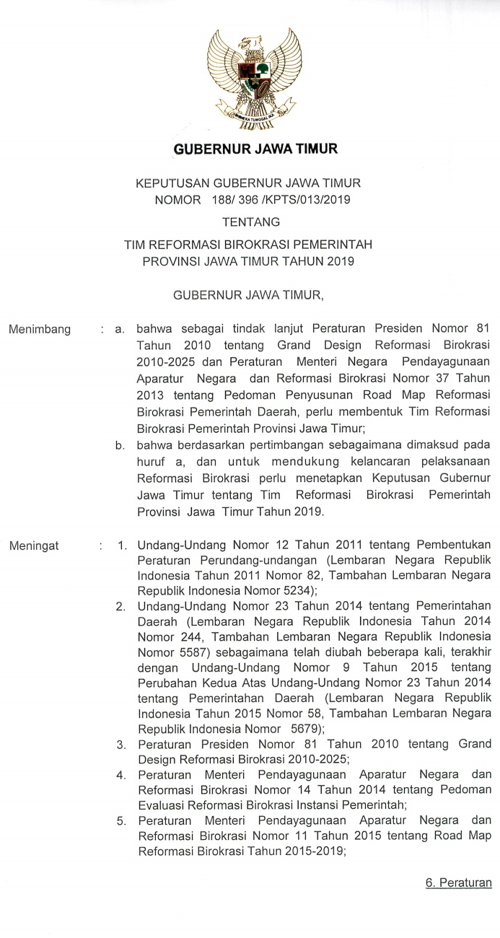
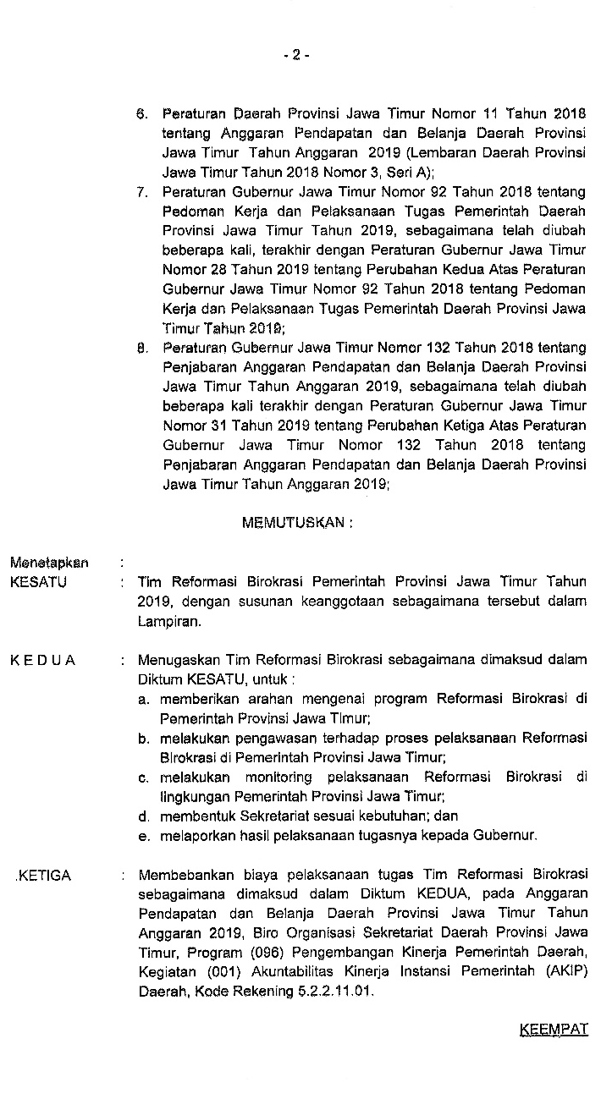
SK TIM REFORMASI BIROKRASI PROVINSI JAWA TIMUR

Slide 9
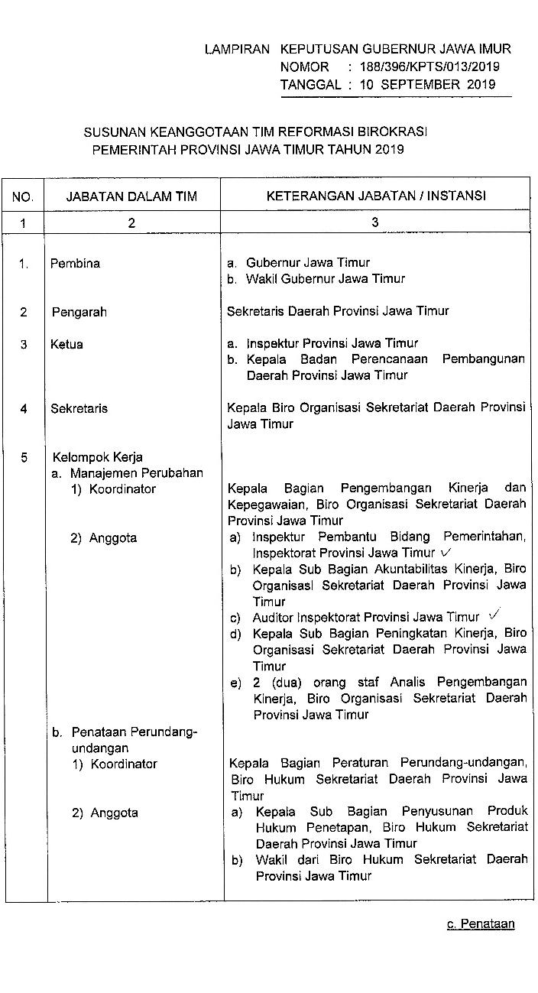
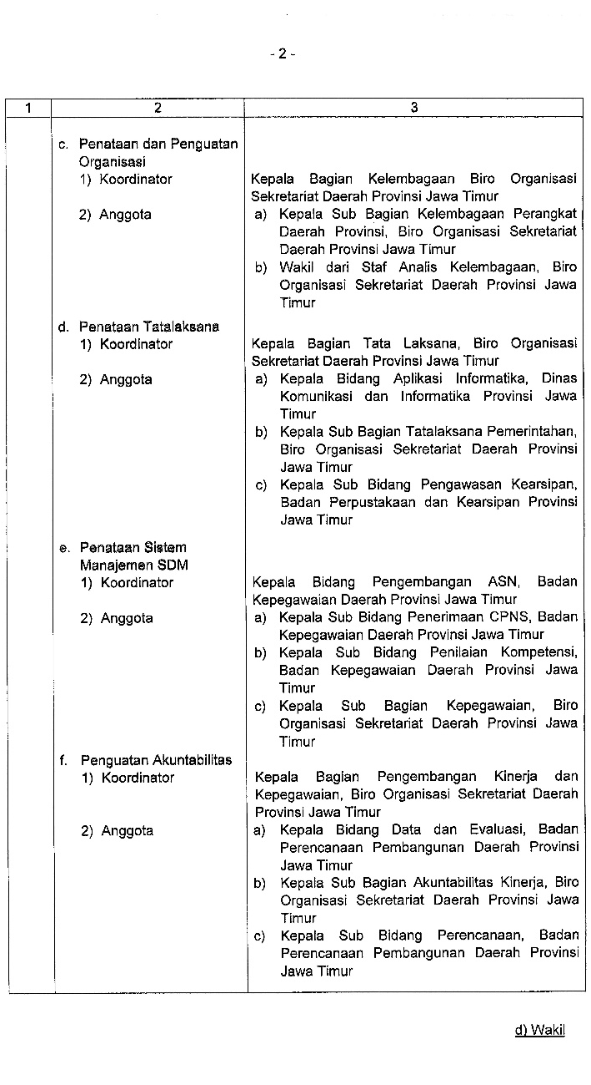
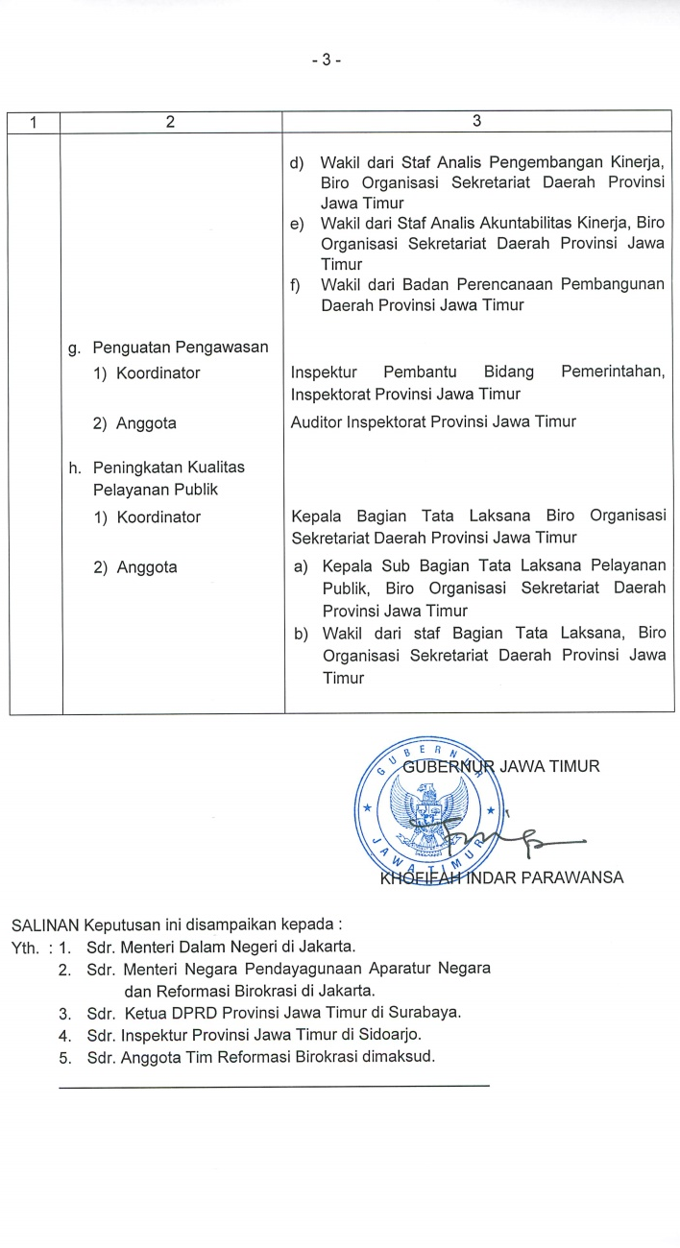
SK TIM REFORMASI BIROKRASI PROVINSI JAWA TIMUR

Slide 10
TIM REFORMASI BIROKRASI DPU BINA MARGA PROVINSI JAWA TIMUR
Pengarah : Kepala Dinas Pekerjaan Umum Bina Marga Provinsi Jatim
Ketua : Sekretaris
Sekretaris :
POKJA 8 AREA PERUBAHAN
1. MANAJEMEN PERUBAHAN
Koordinator :
Anggota :
Anggota :
Anggota :
2. PENGUATAN PENGAWASAN
Koordinator :
Anggota :
Anggota :
Anggota :
3. PENGUATAN AKUNTABILITAS
KINERJA
Koordinator :
Anggota :
Anggota :
Anggota :
4. PENGUATAN KELEMBAGAAN
Koordinator :
Anggota :
Anggota :
Anggota :

Slide 11
TIM REFORMASI BIROKRASI DPU BINA MARGA PROVINSI JAWA TIMUR
Lanjutan……
POKJA 8 AREA PERUBAHAN
5. PENATAAN TATALAKSANA
Koordinator :
Anggota :
Anggota :
Anggota :
6. PENGUATAN SISTEM MANAJEMEN
SDM APARATUR
Koordinator :
Anggota :
Anggota :
Anggota :
7. PENGUATAN PERATURAN
PERUNDANG-UNDANGAN
Koordinator :
Anggota :
Anggota :
Anggota :
8. PENINGKATAN KUALITAS
PELAYANAN PUBLIK
Koordinator :
Anggota :
Anggota :
Anggota :

